Slide 1
FrontEnd
VUE
GET
SERVICIO WEB
{ JSON }
Backend
node
Base de datos
{ JSON }
{ JSON }
{ JSON }
Hacer algo con
Respuesta
Respuesta
CONSUMIR UN SERVICIO WEB
Notes:
Dar refresh a la imagen homologando a la web.

Slide 2
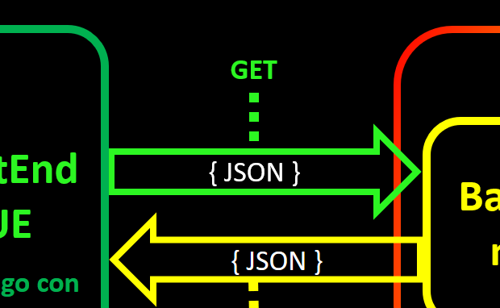
Protocolo REST
Métodos del protocolo REST
GET: Obtener data desde el webservice
POST: Agregar data al webservice
PUT: Modificar data del webservice
DELETE: Eliminar data del webservice
Notes:
Dar refresh a la imagen homologando a la web.

Slide 3
JSON
Información para enviar y recibir
Ejemplo de datos JSON
Objeto
{
"nombre":"Pedro" ,
"edad":32
}
Arreglo de objetos
"clientes":[
{ "nombre":"Pedro" , "edad":25},
{ "nombre":"Pauly" , "edad":21 }
]
Notes:
Dar refresh a la imagen homologando a la web.

Slide 4
>npm install axios
Para consumir servicios web
Notes:
Dar refresh a la imagen homologando a la web.

Slide 5
GET
import axios from 'axios'
.
.
.
axios
.get('https://mindicador.cl/api')
.then(respuesta => this.datos = respuesta.data)
Notes:
Dar refresh a la imagen homologando a la web.

Slide 6
Escriba un componente que consuma el endpoint: https://mindicador.cl/api
Debe mostrar:
UF, IVP, DÓLAR, EURO, IPC, UTM, IMACEC, TASA DE DESEMPLEO y BITCOIN
Escriba un cliente en VUE que consuma el endpoint: https://api.gael.cl/general/public/sismos
Debe mostrar:
Todos los sismos
Sismos con magnitud 3.4 o menos
Sismos con magnitud 3.5 o más
Escriba un cliente en VUE que consuma el endpoint:
https://www.feriadosapp.com/api/holidays.json
Debe mostrar:
Feriados 2020
Todos los feriados Religiosos
Todos los feriados Civiles
Todos los feriados llamados “Dia…”
https://ghibliapi.herokuapp.com/films
PRO Tip: Utilice TestAPI.vue para ver qué retorna cada endpoint
Notes:
Dar refresh a la imagen homologando a la web.

Slide 7
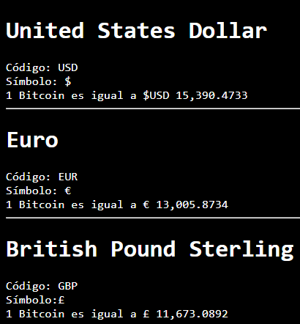
Utilice el endpoint: https://api.coindesk.com/v1/bpi/currentprice.json para hacer esto:
PRO Tip: Utilice TestAPI.vue para ver qué retorna este endpoint
Notes:
Dar refresh a la imagen homologando a la web.

Slide 8
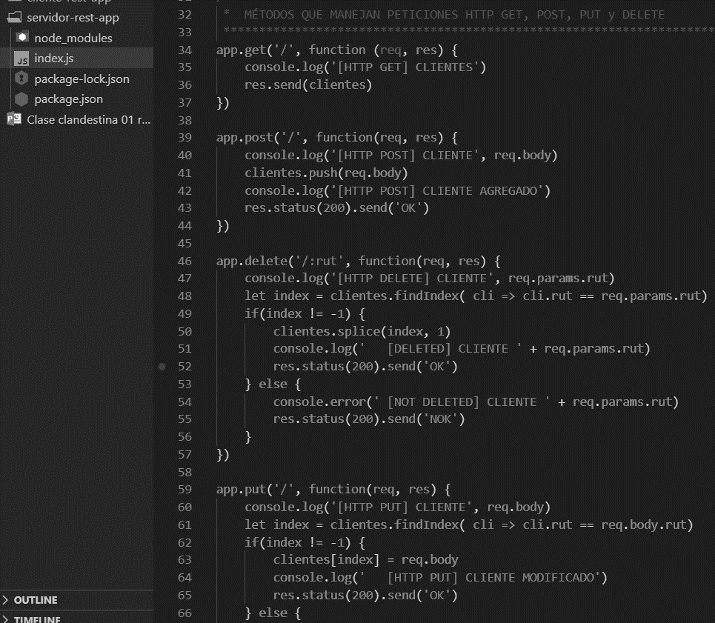
servidor-rest-app
BACKEND Local
> npm run start
Notes:
Dar refresh a la imagen homologando a la web.

Slide 9
DELETE
import axios from 'axios'
.
.
.
axios
.delete('http://localhost:3000/14144144-4')
.then( x => console.log('delete OK 14144144-4'))
Notes:
Dar refresh a la imagen homologando a la web.

Slide 10
POST
import axios from 'axios'
.
.
.
axios
.post('http://localhost:3000/', this.cliente)
.then( x => console.log('Cliente Agregado OK'))
{ Objeto Cliente }
Notes:
Dar refresh a la imagen homologando a la web.

Slide 11
PUT
import axios from 'axios'
.
.
.
axios
.put('http://localhost:3000/', this.cliente)
.then( x => console.log('Modificado OK'))
{Objeto Cliente}
Notes:
Dar refresh a la imagen homologando a la web.

